Slide 1
OTİZM SPEKTRUM BOZUKLUĞU
&
DİKKAT EKSİKLİĞİ HİPERAKTİVİTE BOZUKLUĞU
Arş. Gör. Dr. Asuman Sena PEHLİVAN
12.04.2022

Slide 2
AMAÇ
Otizm Spektrum Bozukluğu hakkında bilgi vermek
Dikkat Eksikliği Hiperaktivite Bozukluğu hakkında bilgi vermek

Slide 3
HEDEFLER
Otizm spektrum bozukluğu (OSB) tanımlayabilmek
OSB tanı kriterlerini sayabilmek
OSB etiyolojisini açıklayabilmek
OSB belirtilerini sayabilmek
OSB ayırıcı tanıları/komorbiditeleri sayabilmek
OSB tedavi yaklaşımını açıklayabilmek
Dikkat eksikliği hiperaktivite bozukluğu (DEHB) tanımlayabilmek
DEHB tanı kriterlerini sayabilmek
DEHB etiyolojisini açıklayabilmek
DEHB belirtilerini sayabilmek
DEHB ayırıcı tanılarını sayabilmek
DEHB tedavi yaklaşımını açıklayabilmek

Slide 4
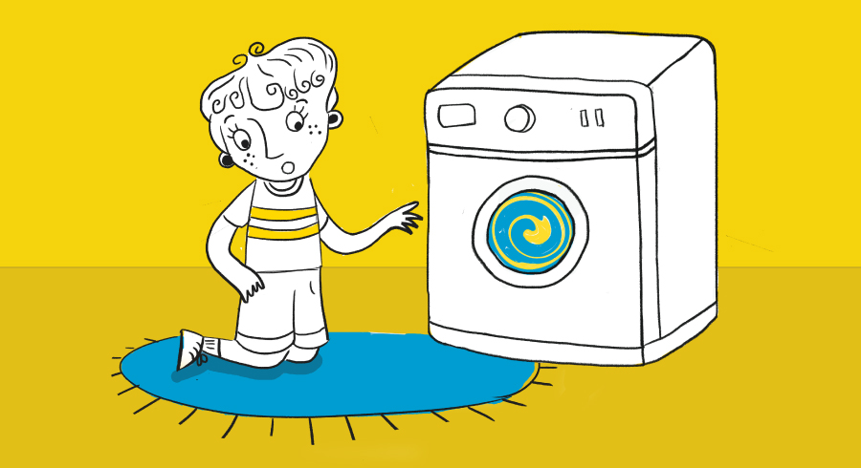
OTİZM SPEKTRUM BOZUKLUĞU
Otizm spektrum bozukluğu (OSB);
→belirtileri yaşamın ilk 3 yılında ortaya çıkan
→sosyal-iletişimsel alanda belirgin yetersizlikler
→tekrarlayıcı davranışlar ve sınırlı ilgi alanları ile seyreden
→nörogelişimsel bir bozukluk

Slide 5
Belirtiler erken gelişim döneminden itibaren vardır ancak;
Küçük çocuklarda sınırlı mental kapasitesini aşana kadar belli olmayabilir!!
İleri yaşlarda öğrenilen stratejilerden dolayı maskelenebilir!!

Slide 6
Risklerin erken dönemde tespiti için her çocuk 18. ay, 24. ay ve
3 yaşta mutlaka otizm spektrum bozukluğu yönünden değerlendirilmelidir!!

Slide 7
EPİDEMİYOLOJİ
OSB prevelansı CDC;
→2006 yılı verilerinde 1/150
→2012 yılı verilerinde 1/69
→2014 yılı verilerinde 1/59
Yakın zamanda ülkemizde 6712 çocuğun katıldığı çalışmada→ 1/117

Slide 8
Yıllar içinde artan prevelans;
artan farkındalık,
erken tanı,
ileri ebeveyn yaşı,
OSB tanımındaki değişikliklerden kaynaklı

Slide 9
DSM-V’e göre OSB tanısı
‘’Toplumsal etkileşim/iletişim eksiklikleri’’ alanındaki üç ölçütten üçünün,
‘’ Sınırlayıcı ve yineleyici ilgi, davranış ve etkinlikler’’ alanındaki dört ölçütten en az ikisinin karşılanması gerekmektedir.

Slide 10
1)Şimdi veya geçmişte farklı şekillerde görülen toplumsal iletişim ve toplumsal etkileşimde kalıcı eksiklikler( üçü de bulunmalıdır):
Toplumsal -duygusal karşılık vermede yetersizlik (diyalog yürütmede güçlük, ilgisini/duygusunu paylaşmakta yetersizlik, sosyal etkileşime cevap verememe)
Toplumsal etkileşim için kullanılan sözel olmayan iletişimsel davranışlarda yetersizlik (sözlü iletişimi sözsüz yönleriyle (anormal göz teması, yüz ifadeleri, jestler, beden dili ve/veya prozodi/ses tonu) koordine etme zorluğu)
İlişkiler geliştirme, sürdürme ve anlamada güçlük (davranışları sosyal ortama uyarlamada zorluk, beklenen sosyal davranışları gösterememe, hayali oyunu paylaşamama, arkadaşa ilgi duymama)

Slide 11
2) Şimdi veya geçmişte; sınırlı, tekrarlayan davranış kalıpları, ilgi alanları, etkinlikler (en az 2 tanesi bulunmalıdır):
Basmakalıp veya tekrarlayan motor hareketler, nesne kullanımı,konuşma, ekolali (ör. sallanma, çırpma,dönme,konuşmanın tekrar eden bölümleri, filmlerdeki senaryoları tekrarlamak,idiyosenkratik cümleler, oyuncakları sıraya dizme)
Aynılıkta ısrar, rutinlere sarsılmaz bağlılık,ritüelleştirilmiş sözlü veya sözlü olmayan davranış kalıpları (değişimlerde aşırı stres, geçişlerde zorluk,selamlaşma ritüelleri, aynı yol/aynı yemek gibi)
Konu ve yoğunluk açısından anormal olan son derece sınırlı, sabit ilgiler (örneğin, belirli nesnelerle [tren veya elektrikli süpürgelerin parçaları] meşgul olma, dinozorlar veya doğal afetler gibi bir konuya aşırı odaklanma)
Duyusal girdiye artan veya azalan tepki, çevrenin duyusal yönlerine olağandışı ilgi (belirli seslere ters tepki, sıcaklığa karşı belirgin kayıtsızlık, nesnelere aşırı dokunma/koklama)

Slide 12
3)Semptomlar işlevi bozmalıdır. (sosyal, akademik, günlük rutinleri tamamlama)
4)Semptomlar gelişimin erken evrelerinden itibaren olmalıdır. Ancak toplumsal beklentiler sınırlı kapasiteyi aştıktan sonra görünür hale gelebilirler; sonraki yaşamda semptomlar öğrenilmiş stratejilerle maskelenebilir.
5)Semptomlar zihinsel yetersizlik veya genel gelişimsel gerilik ile daha iyi açıklanamaz. *
*Zihinsel yetersizlikle OSB bir arada bulunabilir.

Slide 13
Zihinsel yetersizliğin,
Dil yetersizliğinin,
Bilinen bir tıbbi, ruhsal veya davranışsal durumun,
Katatoninin eşlik edip etmediği belirlenmelidir.

Slide 14
ETİYOLOJİ ve PATOGENEZ
Genetik Faktörler
OSB gelişiminde genetik katkı;
Eşit olmayan cinsiyet dağılımı
Kardeşlerde artmış prevelans
Monozigotik ikizlerde artmış konkordans,
Akrabalık derecesinin artması ile OSB artışı ile desteklenmekte

Slide 15
Poligenik, belli kromozomlar (1,2,3,7,15,16,17,22), tek gen mutasyonları gibi olasılıklara dair araştırmalar yapılmıştır.
Tek gen mutasyonu olup otizmin eşlik ettiği genetik sendromlar;
Frajil X Sendr.
Tüberoskleroz
Nörofibromatozis tip I
PTEN makrosefali sendr.
Rett sendr.
Timotyh sendr.

Slide 16
Nörobiyolojik Faktörler
Çeşitli teorilerde bulunulmuş, fakat hiçbiri kesin kanıtlanamamıştır.
-Erken çocukluk döneminde (2 yaş öncesi) beyin hacminin aşırı büyümesi
-Nöroinflamasyon ile amigdala, serebellumda nöron sayısında azalma
-Prefrontal kortekste nöron sayısında artış
-Artmış serotonin ve azalmış GABA düzeyleri vb.

Slide 17
Çevresel Faktörler
-İleri anne (>40) ve baba (>50) yaşı
-SSRI, parasetamol, valproat, talidomid, misoprostol
-Makat geliş, ensefalopati, mekonyum aspirasyonu, DDA, ABO/ Rh uyuşmazlığı, hiperbilirubinemi, maternal ateş, GDM, preeklampsi

Slide 18
Sigara, ağır metale maruziyet, D vit eksikliği OSB ile ilişkisiz
Aşıların (thimerosal içeren) otizmle ilişkisi olmadığı artık kesin olarak bilinmektedir!!
Folik asit ile ilgili daha fazla çalışmaya ihtiyaç var

Slide 19

Gelişimsel bozukluk risklerini tespit edebilmek için normal gelişimi bilmek önemlidir!!
1 ay: Göz kontağı, sosyal gülümseme
3-4 ay: Kucağa alınmaya tepki
5-6 ay: Agulama
6 ay: Yüz şekli taklidi
8-9 ay: Ayrılma kaygısı, yabancı kaygısı, heceler
9 ay: Taklide dayalı beceriler
11-12 ay: Anlamlı ilk kelime
12 ay: Ortak dikkat, yaşıta ilgi
2-3 yaş: Karşılıklı etkileşim
2 yaş: 2 kelimeli cümle
3 yaş: Senaryolu oyun (evcilik, aşçılık, doktorculuk vb.)
4 yaş: Başkalarının duygularını anlama

Slide 20
BELİRTİLERİ
Belirtiler genellikle yaşamın ilk 2 yılında ortaya çıkmaktadır.
Yaşamın birinci yılı:
Yaşamın 6.ayında daha az göz kontağı ve sosyal gülümseme
6-12.aylar arası;
çevrenin daha az farkında olma
daha az gülümseme
yüzlere/seslere/ismine daha az tepki verme
yeterince taklit edememe
olumlu duyguları daha az gösterme

Slide 21
Yaşamın 2.ve 3. yılları
Göz teması yetersizliği ve sosyal etkileşimde azalma
Konuşmaya yanıt vermeme ve ismine bakmama
Sözel ve motor taklitte yetersizlik
Sembolik oyunlar oynamama
Nesneleri farklı şekillerde keşfetme (yüzlerine sürterek, koklayarak)

Slide 22
Okul öncesi dönem:
Kazanılmamış dil gelişimi en sık şikayet
Aralıksız, melodik, kendi kısıtlı alanında konuşma
Ailesini tanımıyormuş gibi temastan kaçınma
Dönen cisimlere aşırı ilgi, el çırpmak vb. stereotipik
Yabancılarla beraber yürümek, başkalarının özel alanına girmek
Yalnız kalmayı tercih etmek

Slide 23
Okul dönemi:
Özel alt sınıf, kaynaştırma eğitimine ihtiyaç duyan veya normal örgün eğitime ayak uydurabilen OSB’li çocuklar olabilmekte
OSB’de değişimlere direnç olduğu için akademik ve sosyal beceri gerektiren okul ortamında zorlanabilmekteler
İçe kapanıklık, garip ve uygunsuz ses tonu, ekolali, zamir karıştırma
İlgi duyduğu konularda uzun süre tek başına konuşma
Belli durumlarda yoğun korku ve kaygı
Rutinler yapılmadığında uzamış ve yoğun öfke nöbetleri

Slide 24
Ergenlik dönemi:
Mental retardasyon eşliğinde;
öfke-dürtü kontrol sorunları,
özbakımda kısıtlılıklar,
karşı cinsle sorun yaşama,
farklı olduğunu hissetmeden dolayı depresif durum,
dürtüsel davranış,
toplum içinde uygunsuz cinsel davranış
Yapılan çalışmalarda normal zekaya sahip 11-20 yaş OSB’lerde %40 suicid düşüncesi veya girişimi bildirilmiştir.

Slide 25
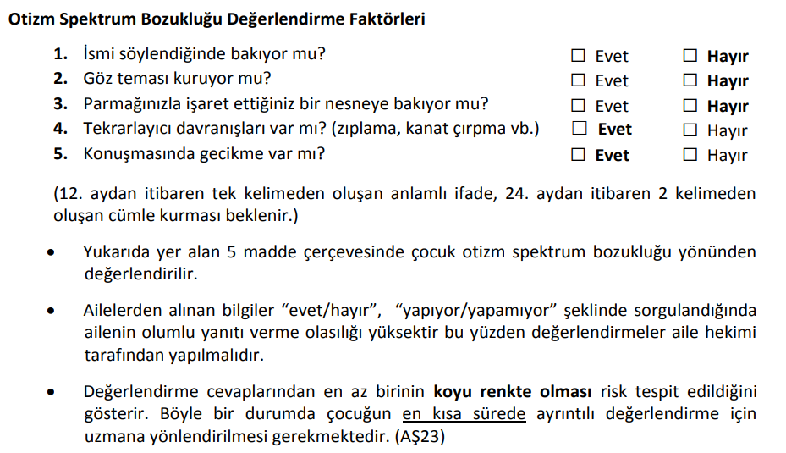
Bebek, Çocuk, Ergen İzlem Protokolleri 2018

Slide 26

DSM-5 yaş ve zekadan bağımsız olmayı amaçlasa da bebek ve küçük çocuklarda tanı koymada güçlük yaşanmakta
16-30 aylık çocuklarda Değiştirilmiş Erken Çocukluk Dönemi Otizm Tarama Ölçeği (M-CHAT-R/F) kullanılmakta
Tanı koyma yaşı halen ortalama 3 yaş

Slide 27
Gereksiz OSB tanısı koymak veya tanıyı atlamamak adına dikkatli olunmalı
Ölçekler kullanılabilir fakat hiçbir ölçek klinik muayenenin yerini tutamaz
Günümüzde ülkemizde en sık kullanılan ölçek ÇOCUKLUK OTİZMİ PUANLAMA ÖLÇEĞİ’dir

Slide 28
OSB şüphesi olan çocukta ayrıntılı fizik muayene şart
-tuberoskleroz, nörofibromatozis cilt bulguları
-mikro/makrosefali
-eşlik edebilecek konjenital anomali
-kendine zarar verme veya istismar bulgusu
Kromozom analizi, EEG, MRI görüntüleme, aminoasit ve mitokondriyal bozukluk için ileri tetkikler gerekli

Slide 29
AYIRICI TANI
Dil Bozuklukları
Dil gelişim geriliği olan çocuklarda
Sosyal yetersizler ve tekrarlayıcı hareketler
Ancak işaret etme, geleneksel jest ve mimik, sözel olmayan iletişim alanları ve algılama korunmuştur

Slide 30
Zihinsel Engellilik
OSB’ye %11-65 oranında ZE eşlik edebilir
Ancak izole ZE’de dış dünyaya ve erişkinlere ilgi korunmuştur
Eğer bir birey bilişsel becerilerinin altında sosyal beceri sergiliyorsa bu durumu otizmle ilişkili olarak değerlendirmek gerekmekte

Slide 31
Üstün Zekalı Çocuklar
Eşlik eden DEHB, öğrenme yetersizliği, kaygı nedeniyle OSB’yi taklit edebilmekte
Ancak bu çocuklar sosyal etkileşimden hoşlanırlar ve normal toplumsal dil becerilerine sahiptirler

Slide 32
Toplumsal İletişim Bozukluğu
Sözel olan/olmayan iletişimin sosyal kullanımında kalıcı zorluk ile karakterize
Sınırlı, tekrarlayan kalıplar, ilgi alanları ile OSB’den ayrılır

Slide 33
Tepkisel Bağlanma Bozukluğu
Kötü bakıma maruz kalan ve uyaran yoksunluğu yaşamış (kurum) çocuklarda sosyal iletişimde aksama ve tekrarlayıcı davranışlar
Koşullar uygun hale gelince tedaviye hızla yanıt vermesiyle ayrılır

Slide 34
Görme ve İşitme Engelliler
Sosyal iletişimde aksaklıklar olmakta
Duyusal yetersizlik giderildikten sonra hızlı düzelme görülmekte

Slide 35
Çok Erken Başlangıçlı Şizofreni
Sosyal-iletişimsel alanda güçlükler
→erken gelişim evresinde yoksa
→sonradan gerileme ve pozitif psikotik belirtiler eklenmişse
psikotik olarak değerlendirilmeli

Slide 36
Selektif Mutizm
Tanımadığı kişilerin yanında sözel olan/olmayan bütün iletişim yollarını kapatır
Otizmli bireylerde bu durum her ortamda bulunur

Slide 37
Landau-Kleffner Sendromu (LKS)
LKS veya edinilmiş afazi;
→3-4 yaşa kadar gelişim normalken
→bir nöbet veya EEG anormalliği sonucu
→dilde gerileme ile karakterize
Sözel olmayan beceri ve adaptif fonksiyonlar korunmuştur

Slide 38
Rett Sendromu
MECP2 geninde mutasyon sonucu, yalnızca kızlarda görülür
Normal gelişim gösterirken, 18 aydan sonra konuşmayı ve amaçlı el kullanma kaybı gözlenmekte
Kafa büyümesi yavaşlar (OSB’deki büyümenin aksine)
Stereotipik el hareketleri

Slide 39
Tik bozukluğu/Tourette sendromu
Ani, kısa, aralıklı hareketler veya sözler
Ancak genellikle normal sosyal iletişim/dil becerilerine sahiptirler

Slide 40
KOMORBİDİTE
OSB’li bireylerin %70-96’sında en az bir psikiyatik komorbid durum bulunmaktadır.
Bunların tanımlanması ve tedavisi yaşam kalitesi ve eğitimden fayda açısından oldukça önemlidir.

Slide 41
Kaygı Bozuklukları:
En sık psikiyatrik bozukluk
Özgül fobi, sosyal fobi, yaygın anksiyete bozukluğu, ayrılık anksiyetesi
Ayrıntıları bir bütün olarak görmedeki zorluklar:
nöroanatomik zemin
serotonerjik sistemdeki bozuklukların neden olabileceği düşünülmekte

Slide 42
Obsesif Kompulsif Bozukluk(OKB):
Kompulsif eğilimler OSB’nin bir parçası olduğundan OKB tanısı tartışmalıdır
Her zamankinden daha fazla işlev kaybına yol açıyor, yeni obsesyonlar/ kompulsiyonlar eklenmişse düşünülebilir

Slide 43
Depresif Bozukluk:
Ergen ve erişkin OSB’lilerde sık görülür
IQ ve sözel becerisi iyi olanlar
→ depresif duygudurumu tanımlayabilirken;
sözel becerisi olmayanlar
ağlama nöbetleri
sosyal çekilme
uyku bozukluğu
işlevlerde gerileme
→ gibi belirtiler gösterebilmekte

Slide 44
Bipolar Bozukluk:
Konuşmada aşırı artış
aşırı hareketlilik
tedaviye uyumsuzluk
irritabilite
cinsel içerikli konuşmalar
psikotik belirtiler
→ varlığında mani açısından dikkatli olunmalı

Slide 45
Travma Sonrası Stres Bozukluğu:
En önemli klinik belirtiler:
sosyal becerilerde azalma
dil becerilerinde gerileme
öfke patlamaları
uyku bozuklukları
hiperaktivite
kendini yaralama
özbakımda azalma

Slide 46
tıkanırcasına yeme,
anoreksiya nevroza,
intihar,
katatoni, →diğer eşlik edebilecek psikiyatrik bozukluklar
cinsel kimlik bozukluğu,
madde kötüye kullanımı

Slide 47
Tıbbi bozukluklardan ise:
epilepsi
alerjik ve immünolojik hastalıklar → daha sık rastlanır
gastrointestinal hastalıklar
Epilepsi otizm tanılı kız çocuklarında erkeklere kıyasla daha yüksek oranda iken;
Zihinsel engelli OSB’lerde de yine yüksek oranda karşımıza çıkmaktadır.

Slide 48
TEDAVİ
Eğitsel ve Davranışsal Yaklaşımlar
Sosyal ve davranışsal farklı derecelerdeki bozulmalarda yaşa ve özel ihtiyaçlara göre müdahaleler tek tek ele alınmalı
Bunlar;
sosyal iletişimsel alanda gelişmeyi
istenmeyen davranış ve komorbid durumları azaltmayı
yeni becerilerle yaşam kalitesini artırmayı
ailelere desteği hedeflemektedir
Müdahaleler ev ortamında bireysel ya da özelleşmiş sınıflarda olabilmektedir

Slide 49
Tanı konduğunda ya da yüksek risk saptandığında mümkün olan
en erken dönemde tedaviye başlanması;
→ haftada en az 25 saat ve 12 ay boyunca
→çocuk ile aktif ilgilenilerek eğitim verilmesi önerilmekte
Erken dönemde başlanan tedavi;
-taklit becerisi
-sosyal iletişimi artırma
-alıcı ve ifade edici dilde gelişme
-olumsuz davranışlarda azalmada etkin bulunmakta

Slide 50
Psikofarmakolojik Tedaviler
OSB’li çocuklar OSB’li olmayan çocuklara göre daha duyarlı ve daha fazla yan etki gözlenmekte
İletişim zayıflığı ve duygularını tanımlamadaki zorluktan dolayı en iyi ajanı seçmek güç olabilmekte
Benzer şekilde yan etki izlemi daha zor olmakta (ağız kuruluğu, baş dönmesi gibi)
→Komorbiditeye göre ajan seçilmeli
→OSB’li olmayanlardan daha düşük doz başlanıp yavaş artırılmalı
→Yan etki profili açısından dikkatli olunmalı

Slide 51
Dikkat Eksikliği ve Hiperaktivite:
Psikostimülanlar;
Metilfenidat
En sık yan etki irritabilite ve sosyal geri çekilme
Atomoksetin;
İyileşme dikkatsizlikten ziyade hiperaktivite/dürtüsellik alt boyutunda daha fazla
GİS, uyku, duygudurum, iştah değişikliği, hepatotoksisite gibi yan ekiler
Alfa-2-adrenerjik agonistler;
Dikkatsizlik ve agresyon için kullanılmakta
Tansiyon ve ritim takibi

Slide 52
Uygunsuz/Problemli Davranış:
Sinirlilik, saldırganlık, öfke ve kendine zarar verme
Çeşitli atipik antipsikotikler kullanılmakta
En sık ise risperidon
Risperidon;
Dış dünya ile ilişki kurma, uygun nesne ilişkileri, tat-dokunmua-koku uyarınlarına uygun tepki, sözel olan/olmayan iletişimde düzelme
Tedavinin kesilmesiyle sık relaps bildirilmiş
Somnolans, iştah artışı, salya artışı, kabızlık, tremor, distoni gibi yan etkiler
Aripiprazol:
Prolaktin düzeyini düşürdüğü bilinmeli

Slide 53
Basmakalıp Tekrarlayıcı Davranış:
SSRI’ların faydasına dair az sayıda kanıt olsa da, yan etki profilinin az olması ve eşlik eden kaygı semptomlarına da faydasından dolayı ilk ilaç olarak fluoksetin (veya başka SSRI) önerilmekte
Anksiyete: SSRI
Depresyon:SSRI/SNRI;
Davranışsal aktivasyon ve intihar riski açısından dikkatli olunmalı
Düşük doz başlanıp yavaş titrasyon yapılmalıdır

Slide 54
Uyku Bozuklukları:
Melatonin, serotonin ve GABA anormallikleri ile ilişkili
Öncelikli hedef uyku hijyeninin sağlanması
Melatonin;
Uyku başlangıç latansını kısaltıp uykuya geçişi hızlandırır
Toplam uyku süresini uzatır
İletişim, sosyal geri çekilme ve stereotipik davranışlar üzerinde de etkisi gösterilmiş
2-3 yaş küçük çocuklarda da güvenli kullanım
Uyanma zorluğu, gündüz uykusu, enürezis yan etkileri

Slide 55
Tamamlayıcı ve Alternatif Tedaviler:
Olası yararları kanıtlanmamış ve olumsuz etkileri olan;
Glutensiz diyet
IVIG
Şelasyon
Hiperbarik oksijen
Vitamin B6, A, D
Vagus stimülasyonu
Kök hücre transplantasyonu
Kısmen faydalı ve olumsuz etkileri düşük olan;
Müzik terapisi
Melatonin
Oksitosin
Hayvan terapisi
Yoga, masaj
Nörofeedback
Hipnoterapi
B12 ve C vitamini
Faydası bilinmeyen ve olumsuz etkisi düşük olan;
Omega 3 yağ asitleri
Probiyotikler
Kannabinoid

Slide 56
PROGNOZ
Olumlu faktörler;
-ortak dikkatin varlığı
-işlevsel oyun becerileri
-düşük şiddette OSB semptomları
-erken tanı
-psikoterapiye katılım
-akranlarla kaynaşmaya eğilim

Slide 57
Olumsuz faktörler;
-dört yaşında ortak dilin olmaması
-beş yaşından itibaren işlevsel konuşmanın olmaması
-IQ<70 olması
-nöbet öyküsü
-komorbid tıbbi veya nörogelişimsel durumlar
>>OSB’li ergen ve erişkinlerde intihar riskinde de artış mevcuttur!

Slide 58

DİKKAT EKSİKLİĞİ HİPERAKTİVİTE BOZUKLUĞU

Slide 59
DİKKAT EKSİKLİĞİ HİPERAKTİVİTE BOZUKLUĞU
Dikkat Eksikliği Hiperaktivite Bozukluğu (DEHB); temel belirtileri dikkatsizlik, hiperaktivite ve dürtüsellik olan, en sık rastlanılan çocukluk çağı psikiyatrik hastalıklarından biridir.
DSM-V’te;
‘Nörogelişimsel Bozukluklar’ başlığında yer alarak yaşam boyu sürdüğüne dikkat çekilmiştir!!

Slide 60
EPİDEMİYOLOJİ
Dünya genelinde yaygınlığı → %5,2 - 7,1
Trabzon’da 6-12 yaş 1226 katılımcı → %8,6
erkek/kız oranı → 3,5/1
Kliniğe başvuran olgularda kombine tip DEHB
Toplum bazlı çalışmalarda ise dikkat eksikliği baskın tip daha sık

Slide 61
Erkeklerde her üç tipe rastlanılırken
Kızlarda dikkat eksikliği baskın tip daha yaygın
Erkek/kız oranı klinik örneklemde 9/1
Epidemiyolojik örneklemde 3/1
Bu kızlarda dikkat eksikliğinin baskın olup davranışsal sorunlara az rastlanması nedeniyle başvuru oranlarının az olmasından kaynaklanmakta

Slide 62
DSM-V’e göre DEHB tanısı
Aşağıdakilerden (1) ve/veya (2) ile belirli, işlevselliği ya da gelişimi bozan süregiden bir dikkatsizlik ve/veya hiperaktivite-dürtüsellik örüntüsü:
Not: Semptomlar yalnızca karşıt olmanın,karşıt gelmenin, düşmancıl tutumun veya görevleri veya talimatları anlayamamanın bir dışavurumu değildir. Daha büyük ergenler ve yetişkinler için (17 yaş ve üstü), en az beş semptom gereklidir.

Slide 63
1. Dikkatsizlik: Gelişim düzeyine uygun olmayan ve doğrudan sosyal ve okulla/işle alakalı faaliyetleri olumsuz yönde etkileyen, aşağıdaki belirtilerden altısı (veya daha fazlası) en az altı ay sürmektedir.
a. Çoğu kez ayrıntılara dikkat etmez veya okul ödevlerinde, işte, etkinlikler sırasında dikkatsizce yanlışlar yapar.
b. Çoğu kez iş yaparken veya oyun oynarken dikkatini sürdürmekte güçlük çeker.
c. Çoğu kez kendisiyle doğrudan konuşulduğunda dinlemiyormuş gibi görünür.

Slide 64
d. Çoğu kez verilen yönergeleri izlemez, okul ödevlerini, günlük işleri veya işyerindeki görevleri tamamlayamaz.
e. Çoğu kez işleri ve etkinlikleri düzenlemede güçlük çeker.
f. Çoğu kez sürekli zihinsel çaba gerektiren işlerden kaçınır, hoşlanmaz veya bunlara katılmakta isteksizdir.
g. Çoğu kez işi veya etkinlikler için gerekli olan nesneleri kaybeder.
h. Çoğu kez dış uyaranlarla kolayca dikkati dağılır.
i. Çoğu kez günlük aktivitelerinde unutkandır.

Slide 65
2. Hiperaktivite ve dürtüsellik: Gelişim düzeyine uygun olmayan ve sosyal ve okulla/işle alakalı etkinlikleri doğrudan olumsuz etkileyen, aşağıdaki belirtilerden altısı (ya da daha fazlası) en az altı aydır sürmektedir.
a. Çoğu kez kıpırdanır veya ayaklarını vurur yahut yerinden kalkar.
b. Çoğu kez, oturmasının beklendiği durumlarda yerinden kalkar.
c. Çoğu kez uygunsuz ortamlarda koşuşturur veya tırmanır. (Not: Ergenlerde veya yetişkinlerde, huzursuzluk hissi ile sınırlı olabilir.)

Slide 66
d. Çoğu kez sessizce oyun oynayamaz veya boş zaman etkinliklerine katılamaz.
e. Çoğu kez "her an hareket halindedir", "motor takılmış" gibi davranır.
f. Çoğu kez aşırı konuşur.
g. Çoğu kez bir soru tamamlanmadan önce ‘’yanıtını yapıştırır.’’
h. Çoğu kez sırasını beklemekte güçlük çeker.
i. Çoğu kez başkalarının sözünü keser ya da araya girer.

Slide 67
B) 12 yaşından önce çeşitli dikkatsizlik veya aşırı hareketlilik-dürtüsellik belirtileri olmuştur.
C) İki veya daha fazla ortamda çeşitli dikkatsizlik veya aşırı hareketlilik-dürtüsellik belirtileri olmuştur.
D) Semptomların sosyal, okul veya mesleki işlevselliği bozduğuna veya kalitesini azalttığına dair açık kanıtlar var.
E) Semptomlar yalnızca şizofreni veya başka bir psikotik bozukluğun seyri sırasında ortaya çıkmaz ve başka bir ruhsal bozuklukla daha iyi açıklanamaz.

Slide 68
ETİYOLOJİ
Çok fazla araştırılmış olsa da, kesin olarak aydınlatılamamakta
Genetik, nöronal, çevresel etkenlerin rol oynadığı düşünülmekte
Kalıtılabilirliğin %70-80 olması muhtemel
Doğrudan kalıtımdan ziyade;
→profrontal-striatal-serebellar bölgelerdeki hacim azlığı ve inaktivite kalıtılmakta

Slide 69
Genetik
Aile öyküsü bulunmayan normal popülasyonda; %5-10
Aile öyküsü pozitif olduğunda kardeşlerde; %50
kuzenlerde; %25

Slide 70
Moleküler
Dopamin, serotonin, noradrenalin nörotransmitterlerinin sisteminde bozukluk
Nörogörüntülemelerde dopaminden zengin alanların disfonksiyonu ve dopaminerjik sistemde yürütücü işlev bozukluğu

Slide 71
Beyin Yapısı
Toplam beyin hacmi % 3-5 oranında daha az
Bu azalma frontal lobun prefrontal alanında daha belirgin
Eşlik eden bazal gangliyonların hacminde azalma
Tedavisiz çocuklarda yetişkin çağda limbik bölgede anormallikler saptanmış ve stimülan tedavi ile yapısal normalizasyon sağlanmış
Bu yüzden striatal yapılardaki anormalliğin DEHB için bir anatomik marker olabileceği düşünülmüş

Slide 72
Çevresel ve Psikososyal
İleri derece prematürite
<1000 gr doğum kilosu
Perinatal hipoksi
İleri anne yaşı
Postmatürite
Postnatal ensefalit/ menenjit
Prenatal alkol/sigara maruziyeti
Eğitimsiz anne
Erken dönem yaş ihmalleri

Slide 73
BELİRTİLERİ
Dikkat Eksikliği Baskın; dikkat hataları, unutkanlık, dağınıklık, organize olamama
Hiperaktivite/ Dürtüsellik Baskın; dikkat sorunları yaşamayan
Dikkat Eksikliği/ Hiperaktivite Bileşik; kliniğe en sık başvuran grup

Slide 74
OKUL ÖNCESİ DÖNEM:
DEHB çekirdek belirtileri tüm yaşlarda vardır
Ek olarak agresif davranışlar
Öfke nöbetleri, karşı gelme
Zayıf yaşıt ilişkileri, konuşmada gecikme
Kreş/anasınıfında oyunları bozacak şekilde sürekli hareketli
Uyku saatinde uyumaya direnç
Kaza geçirme, düşme, yaralanmalar sık
Güvenlikleri için ebeveyn veya bakıcıya ihtiyaç

Slide 75
OKUL ÇAĞI:
DEHB fark edilmesi ve tanı alması en çok bu dönemde
DEHB okulda hem akademik hem sosyal uyum için gerekli alanları büyük ölçüde etkilemekte
Yerinde sessizce oturabilme, odaklanma ve dikkatini sürdürebilme, yönergeleri takip edebilme etkilenmekte
Okul başarısında düşme ve sınıf tekrarı yapma olasılıkları fazla
Yaşla artan psikososyal bozulma ebeveyn, kardeş, öğretmen, akran ilişkilerine bozulmaya yol açabilmekte

Slide 76
ERGENLİK:
Çocukluktaki hiperaktivite azalarak akademik sorunlar artar
Hareketlilik azalarak sürekli bir iç huzursuzluğu gözlenir
Zaman algısındaki yanılgı ödev ve sorumlulukları son ana bırakma/yetiştirememeye sebebiyet verir
Daha fazla okuldan kaçma, öğrenme sorunları
Düşük benlik algısı, ilişkilerde bozulma
Sosyal ve mesleki alanda güçlükler
Sigara, alkol, madde kullanımı!!
Korunmasız ve daha erken cinsel ilişki

Slide 77
Öykü sadece çocuk ve aile ile sınırlı kalmayıp; okul ve sosyal çevre gibi (öğretmen, bakıcı vs) birçok kaynaktan bilgi alınmalı
Gelişimsel ve tıbbi öykü, ilaç kullanımı, ailedeki tıbbi ve psikiyatrik hastalık öyküsü alınmalı
Her semptoma ait zamansal, mekânsal, değiştirici faktörler ve semptomun şiddeti belirlenmeli
Çocuk/ergenin kendisi ile mutlaka görüşülmeli

Slide 78
Tanı koymaya yardımcı ebeveyn ve öğretmen tarafından doldurulan ölçekler bulunmakta
Bunlardan en sık Turgay Ölçeği Formu kullanılmakta
Çocukların kendisine bilgisayar ortamında yapılan Moxo Dikkat Performans Testi de gerekli durumlarda başvurulmakta

Slide 79
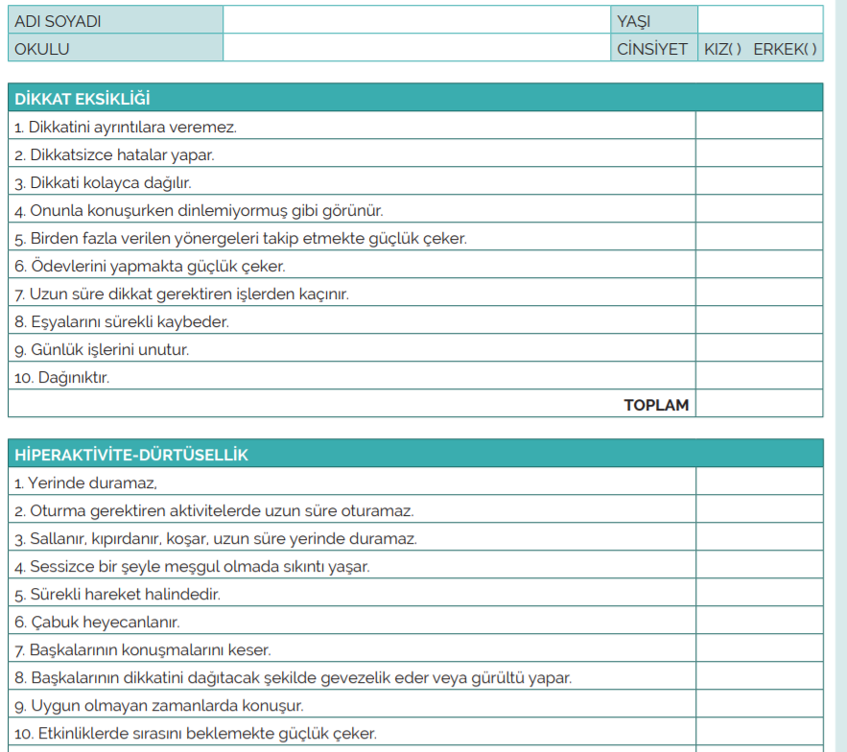

Slide 80
AYIRICI TANI
Özgül Öğrenme Bozukluğu:
-Her ikisinde de akademik başarısızlık mevcut
-DEHB bir başkasının gözetimindeyken okuma/yazma becerisinde artış görülürken, ÖÖB’de ciddi bir artış olmaz

Slide 81
Zihinsel Yetersizlik:
-İki grup da akademik sorunlar nedeniyle başvurur
-DEHB’nin dikkatsizlik baskın tiple karışabilmekte
-Ayırıcı tanı zeka testleri ile yapılır
-Ancak tedavisiz ve geç başvuran DEHB’lerde zeka testi gerçeği yansıtmayabilmekte

Slide 82
Depresyon:
-Major depresif bozuklukta huzursuzluk, psikomotor ajitasyon, dikkat dağınıklığı görülebilir
-Ancak eşlik eden depresif duygudurum, kilo kaybı, uyku bozukluğu, intihar düşüncesi vardır
-DEHB’deki huzursuzluk ve irritabilite engellenmeye karşı sinirlilik şeklindeyken; depresyondaki huzursuzluk süreklidir

Slide 83
Anksiyete Bozukluğu:
-Motor ajitasyon, konsantre olamama, duygudurum oynamaları ortak semptom iken
-’’Her şeyden tedirgin olma’’ kendine özgü bilişsel bileşenidir

Slide 84
Dürtü Kontrol ve Kişilik Bozuklukları
-Özellikle antisosyal kişilik bozukluğunda dürtüsel davranışlar ve öfke patlamaları görülebilir
-Ancak suç işleme, pişmanlık duymama, kendine ve başkalarına zarar verme eşlik eder
-Borderline kişilik bozukluğunda ise terk edilme korkusu, stabil olmayan ilişkiler, intihar düşünceleri söz konusudur

Slide 85
Görme ve işitme bozuklukları
Akut ve kronik fiziksel hastalıklar (ör: astım)
Absans Nöbetler
Uyku Bozuklukları
Kafa travması sonrası
Fenobarbital, karbamazepin, teofilin

Slide 86
Uzmana sevk;
Eşlik eden psikiyatrik bozukluk (karşıt olma karşı gelme bozukluğu, davranım bozukluğu, madde kötüye kullanımı)
Eşlik eden nörolojik bozukluk (nöbetler, tikler, otizm spektrum bozukluğu)
Başlangıç tedavisine yanıt vermeyen olgularda endike
Rakel Aile Hekimliği, 2019
uptodate.com

Slide 87
TEDAVİ
PSİKOSOSYAL TERAPİ
Çocuk, ebeveyn, öğretmen, hekim işbirliği içinde olmalıdır
Sınıf öğretmeniyle görüşülmeli ve çocuğun sıkı takip edilmesi sağlanmalı

Slide 88
Öneriler;
→ Kurallar koyduğunuz zaman bunların çok spesifik olmasına dikkat edin ve onları yazıp asın.
→ Ödülleriniz çocuk için anlamlı ve güçlü ödüller olsun.
→ Sık sık geri bildirim verin, çocuğunuza onun ne yaptığının farkında olduğunuzu gösterin.

Slide 89
Çocuğunuza beklentileri ve planları konusunda yardım edin.
Güçlü yönlerini (müzik, sanat, spor) birlikte keşfedin.
→ Çocuğunuzun iyi günleri olabileceği gibi kötü günleri de olabileceğini göz önünde bulundurun.
→ Olumsuzluklar, yapamadığı şeyler ve cezalar hakkında odaklanmaktan ziyade olumlular üzerinde odaklanın.

Slide 90
→ Bir karakter sorunuyla değil biyolojik bir sorunla mücadele etmekte olduğunuzu daima akılda tutun.
→ Çok konuşup nasihat vermeyin, davranışlarınız daha öğretici olacaktır.
→ Espiri anlayışınızı kaybetmeyin ve sabırlı olun.
→ Kendiniz ve çocuğunuza karşı hoşgörülü olun. Bu işte birliktesiniz ve elinizden geleni yapıyorsunuz.

Slide 91
→İletişimde göz teması, bağırmadan, tehdit etmeden, açık-anlaşılır olmaya özen gösterin.
→Sorunlarının fiziksel/duygusal istismar (dayak, aşağılama) ile çözüme kavuşmayacağının farkında olun.
→Kendisini tembel, değersiz, beceriksiz, sevilmez hissetmemesi adına olumlu ve güçlü yanlarına odaklanıp, özgüvenini destekleyin.

Slide 92
Farmakoterapiye başlama kriterleri;
DEHB tanısı doğrulanmalı
Çocuk altı yaş ve üzerinde olmalı
Ebeveynler ilaç tedavisini kabul etmeli
Okul yönetimi işbirliği yapmalı
İlaca duyarlılık olmamalı
Çocuğun kalp atış hızı ve kan basıncı normal olmalı
Çocukta nöbet öyküsü olmamalı
Çocukta Tourette sendromu olmamalı
Çocuğun yaygın gelişimsel geriliği olmamalı
Çocukta kaygı bozukluğu olmamalı
Ebeveynler ilaca karşı madde bağımlılığı endişesi duymamalılar

Slide 93
FARMAKOTERAPİ
İlk seçilecek ilaçlar psikostimülanlar (komorbid faktörler tedavi önceliğini almadığı sürece)
Çocuk ve ergenlerde → metilfenidatlar
Erişkinlerde → amfetaminler
Tedavi öncesi; boy, kilo, kan basıncı, nabız ölçülüp kaydedilmeli ve kontrollerde takibi yapılmalı
Noradrenerjik ve dopaminerjik sistem üzerinden etkilerinden dolayı;
→kan basıncında <5mmHg
→nabızda 10<atım/dk artış olabilmekte
Notes:
EKG, EKO gibi ileri tetkikler ancak önceden bilinen bir kalp hastalığı veya ailede erken yaşta ani ölüm varsa endikedir.

Slide 94
%85-90 hasta belirgin şekilde düzelmekte
İlaç etkisi başladığında;
motor aktivite, karşı gelme ve saldırganlık azalır
motivasyonu artar, akademik performansı düzelir, bilişsel süreçlerde iyileşme gözlenir

Slide 95
Psikostimülanlar
6 yaş ve sonrası için FDA onayı
Ülkemiz 5-6 yaş çocuklara da uygulanmakta
Ani salınımlı metilfenidatlar;
→ Ritalin
→ Medikinet
Kontrollü salınımlı metilfenidatlar
→Concerta
→Medikinet Retart

Slide 96
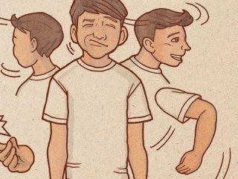
Yan etkiler
Anoreksi, kilo kaybı, abdominal ağrı
İrritabilite, uykusuzluk, disfori
Taşikardi, tik bozukluğunda artış
!!İlaç bağımlılığıyla ilgili kanıt yoktur, aksine usulüne uygun kullanım muhtemelen ilaç/madde bağımlılığından koruyucu etki yapar!!!
Notes:
Kilo kaybı ailelerde endişeye sebep olmakta ancak yapılan çalışmalarda hedef boya etkisinin olmadığı gösterilmiş.
GİS yan etkileri ilaç dozunu düşürerek ve saatini değiştirerek tolere edilebilir hale getirilebilmekte.
Uyku; uyku hijyeni, 1 saat kala ekranı kapatmak, kafein vs
1 saat önce melatonin eklemek,
akşamüstü REBOUND fenomeni için ek doz kısa salınımlı tablet eklemek
Tik bozuklarında; stimülan tedavi öncesinde yok iken sonradan başlamışsa: → dehb semptomlarında iyileşme varsa tik için antipsikotik ekle
→ dehb semptomlarında da beklenen iyileşme gözlenmemişse ilacı kesip, atomoksetin grubundan ilaca geç

Slide 97
Üçüncü sırada (stimülanlarla iki denemeden sonra) Atomoksetin
Uzun salınımlı Klonidin ve Guanfazin diğer kullanılabilen ilaçlar arasında

Slide 98
Atomoksetin
Noradrenalin geri alım inhibitörü
DEHB’ye ek olarak kaygı bozukluğu ve depresif bozukluk
Sitokrom P450-CYP2D6 ile metabolize
→biyoyararlanım, emilimi, etki süresi etkilenmekte
→fluoksetin, paroksetin, kinidin vb. dikkat!

Slide 99

Yan etkiler;
İştahsızlık, karın ağrısı, bulantı-kusma, dispepsi
Yorgunluk, uyku hali/uykusuzluk
Baş ağrısı, baş dönmesi
→ bu yan etkilerin tedavi sürecinde zamanla azalması beklenir
Suicid düşüncesi → tedavinin başında, sıkı takip, hekime başvuru
Karaciğer yetmezliği → sarılık vb durumda ilacı kesip acil başvuru
Notes:
Büyüme (boy,kilo,BMI) açısında ilk geride → 3 yıl içinde akranlarını yakalar
Uykusuzluk → sabahları tek doz
Uyku hali →zamanla azalması beklenir, azalmazsa akşamlar tek doz

Slide 100
Metilfenidat-atomoksetin kombine kullanımı;
İki ayrı monoterapiye yeterli yanıt yoksa
Yan etki nedeniyle ilaç dozlarını düşürmek gerektiğinde

Slide 101
İlaçlara dair ebeveynlere notlar:
İlaçlar tedavide ilk seçenek
Bağımlılık yapmaz
Büyüme ve gelişmeyi olumsuz etkilemez
En az bir yıl kullanıldıktan sonra uzman görüşü
Beyni uyuşturmaz, davranışları düzenler

Slide 102
PROGNOZ
DEHB %60-80 oranında ergenliğe, %40-60 oranında ise yetişkinliğe kadar süregiden nörogelişimsel bir bozukluk
DEHB’li bireylerde daha fazla yaralanma riski, kişiler arası ilişkilerde sorun, kapasitelerinin altında başarı, benlik saygısında azalma, depresyon riski bulunmaktadır

Slide 103
Prognozu öngörücü faktörler;
-Kişisel özellikler
IQ
Agresyon düzeyi
Düşük engellenme eşiği
DEHB şiddeti

Slide 104
-Sosyal-akademik parametreler
Akran ilişkileri
Erişkinlerle ilişkiler
Okul başarısı

Slide 105
-Ailesel özellikler
Ailede psikiyatrik hastalık
Sosyoekonomik düzey
Evdeki duygusal ortam
Çocuk yetiştirme tutumları

Slide 106


Slide 107
KAYNAKLAR
Rakel Aile Hekimliği, 2019
BEBEK, ÇOCUK, ERGEN İZLEM PROTOKOLLERİ 2018
Dikkat Eksikliği ve Hiperaktivite Bozukluğu ile İlgili Her Şey, 2019
Çocuk ve Ergen Psikiyatrisi, Akademisyen Yayınları
https://www.uptodate.com/contents/autism-spectrum-disorder-screening-tools?search=otizm%20spektrum%20bozuklu%C4%9Fu%20dsm-V&topicRef=628&source=related_link#H10
https://www.uptodate.com/contents/attention-deficit-hyperactivity-disorder-in-children-and-adolescents-overview-of-treatment-and-prognosis?search=dikkat%20eksikli%C4%9Fi%20hiperaktivite%20bozuklu%C4%9Fu&source=search_result&selectedTitle=1~150&usage_type=default&display_rank=1#H483677
https://www.uptodate.com/contents/attention-deficit-hyperactivity-disorder-in-children-and-adolescents-clinical-features-and-diagnosis?search=otizm%20spektrum%20bozuklu%C4%9Fu%20dsm-V&topicRef=628&source=related_link#H5
https://www.uptodate.com/contents/autism-spectrum-disorder-evaluation-and-diagnosis?search=otizm%20spektrum%20bozuklu%C4%9Fu%20dsm-V&source=search_result&selectedTitle=1~150&usage_type=default&display_rank=1#H10

Slide 108
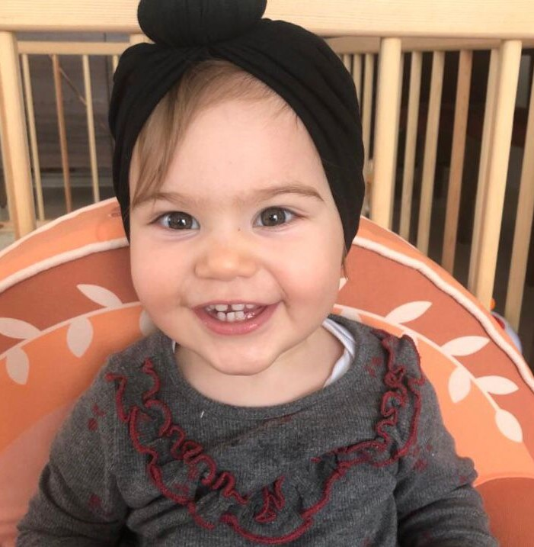
DİNLEDİĞİNİZ İÇİN TEŞEKKÜRLER…

